Slide 1
Motores gráficos para entornos VR

Slide 2


Víctor Parrilla López (Coordinador).
Tomás Rubio del Saz.
AUTORES
Alejandro San Roque Emery.
Diego Gerardo Estalrich Cuéllar.
Francisco José Martínez Bartolomé.

Slide 3
Descripción/objetivo del trabajo
Especificación de:
Requisitos del prototipos.
criterios a comparar.
Con la finalidad:
implementar y comparar las dos tecnologías

Slide 4
Herramientas/enlaces
GanttPRO → https://app.ganttpro.com/#!/app/home
GitHub → https://github.com/victorParrilla/TG3

Slide 5
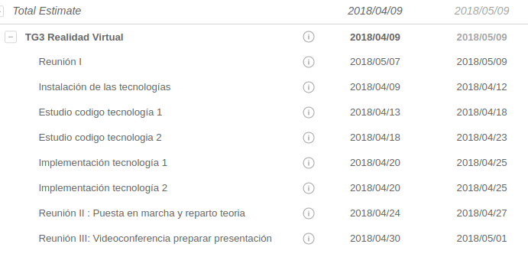
1. Planificación

Slide 6
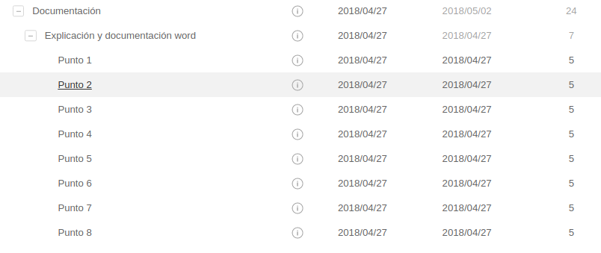
1. Planificación

Slide 7
2.Descripción de la Tecnolog

Slide 8


Realidad virtual VR
Tecnología 1
Tecnología 2

Slide 9
2.Requisitos
- FUNCIONALES (11) → Definen una función del sistema
- NO FUNCIONALES (8) → Se centran en el comportamiento.

Slide 10
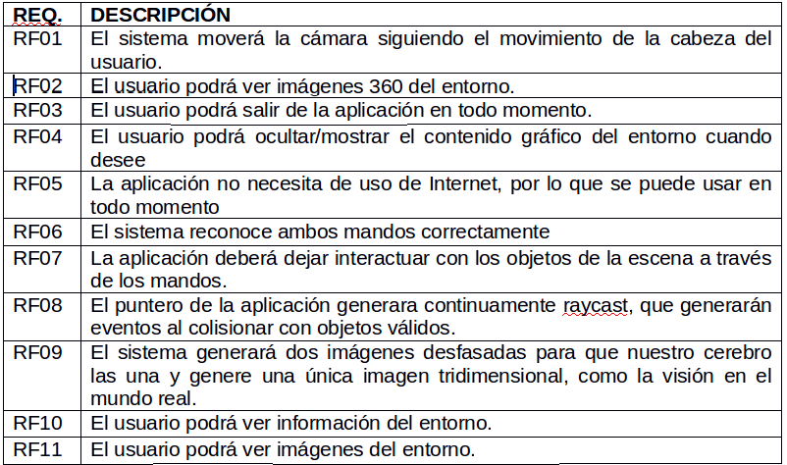

Slide 11
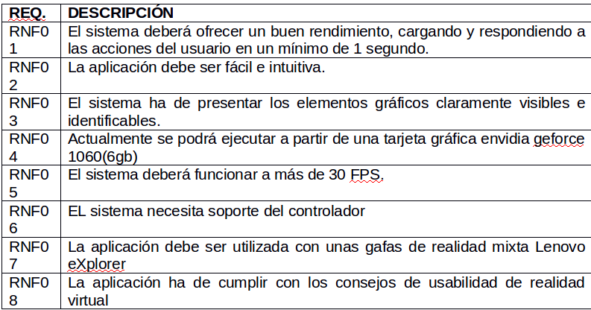

Slide 12
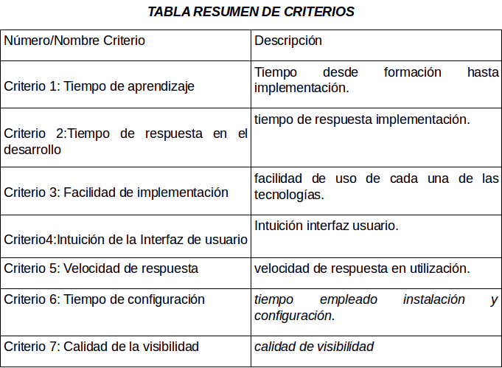
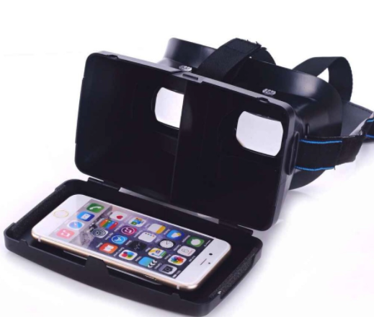
3.Criterios de comparación

